Slide 1
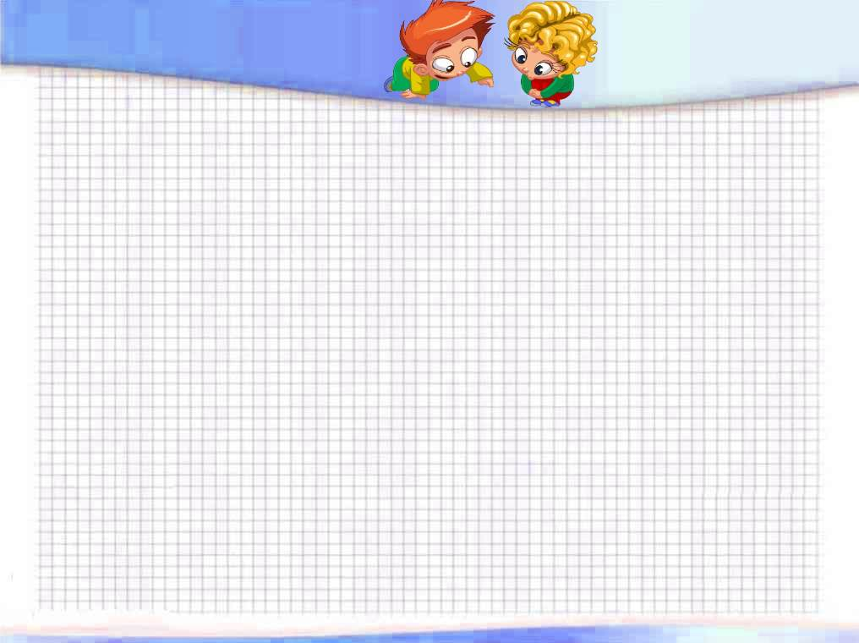
Нахождение дроби от числа
Математика 6 класс
Составитель Громова Н.А.
МБОУ «Гатчинская СОШ №2»

Slide 2
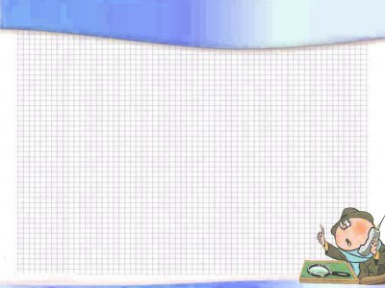
Тип урока: открытие нового знания

Slide 3
Теоретический опрос
Что значит сократить дробь?
Как умножить дробь на натуральное число?
Как умножить дробь на дробь?
Как умножить дробь на смешанное число?
Как перевести смешанное число в дробь?
Что такое 1%?
Как дробь перевести в проценты?
Как проценты перевести в дробь?

Slide 4
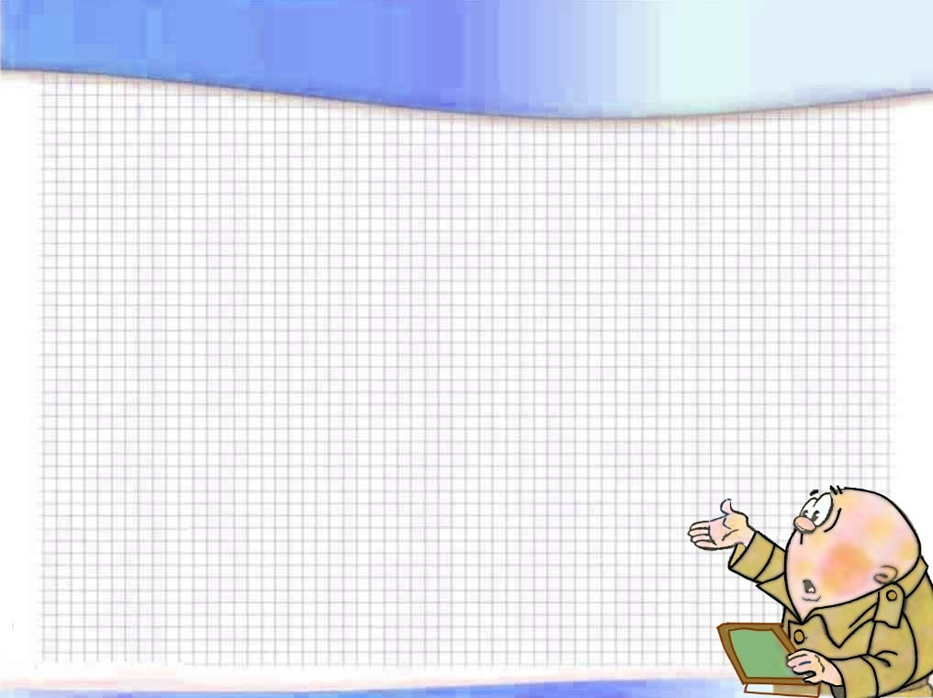
Решить устно

Slide 5
Установить соответствие
10%
20%
25%
50%
75%
100%

Slide 6
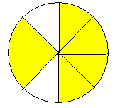
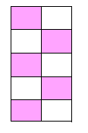
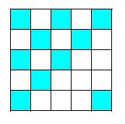
Какая часть фигуры закрашена? Выразите эту часть в процентах.

Slide 7
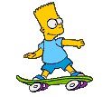
Во время прогулки Барт Симпсон за два часа
проехал 10 км. В первый час он проехал этого
расстояния. Сколько километров он проехал за первый
час прогулки?
10 : 5 3 = 6 (км)
10 = 6 (км)
10 км
Notes:
Математика 6 класс. Н.Я.Виленкин. 14. «Нахождение дроби от числа»

Slide 8
Огород занимает всего земельного участка.
Картофель занимает огорода. Какую часть всего
земельного участка занимает картофель?
Notes:
Математика 6 класс. Н.Я.Виленкин. 14.«Нахождение дроби от числа»

Slide 9
В первой задаче мы находили части от 10 км,
а во второй части от .
Такие задачи называют
задачи на нахождение дроби от числа.
Решают их с помощью умножения.
Чтобы найти дробь от числа,
нужно умножить число на эту дробь.
Notes:
Математика 6 класс. Н.Я.Виленкин. 14 «Нахождение дроби от числа»

Slide 10
Вычислить

Slide 11



В
Ы
С
О
Т
А
0,6от
ширина
6м
длина
Найти площадь и объем этой комнаты
Notes:
Математика 6 класс. Н.Я.Виленкин. № 480.

Slide 12
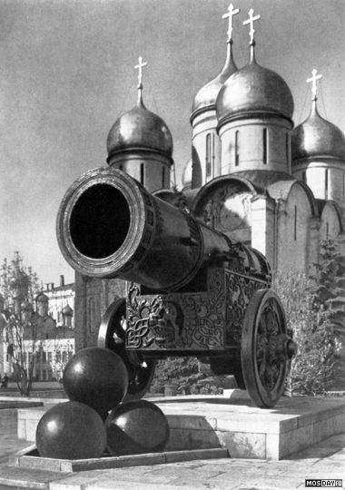
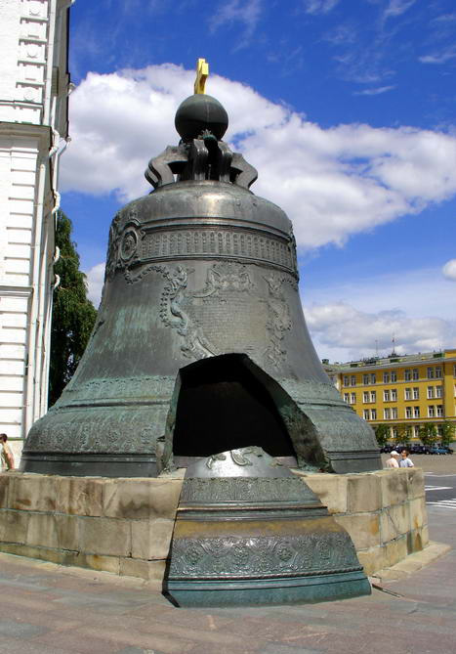
В Московском Кремле находится Царь-колокол и Царь-пушка, отлитые русскими мастерами. Вес колокола 200 т, а вес пушки составляет 40% веса колокола.
Сколько весит Царь-пушка?
Царь пушка самое большое
по калибру орудие в мире
Notes:
Г.В. Дорофеев, Л.Г. Петерсон, 5 класс (часть 1). №315

Slide 13
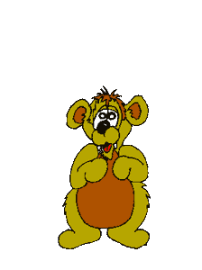



Сделаем зарядку.
Будьте здоровы.

Slide 14
«Эстафета»
Число, полученное в результате выполнения первого номера, есть номер задания, которое надо выполнить следом и т.д.
1. Найдите 1/3 от 18.
2. Найдите 5% от 80.
3. Найдите 250% от 2.
4. Найдите 3/5 от 20.
5. Найдите 0,25 от 8.
6. Найдите 0,75 от 4 .
Ответ:
12.

Slide 15
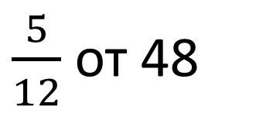
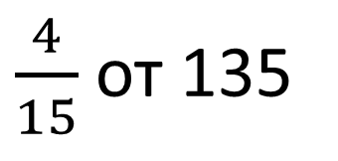
«Перепутанные таблички»
(работа в паре)
$\frac{5}{12}$ от 48
60% от 25
0,8 от 45
20% от 75
$\frac{4}{15}$ от 135
0,5 от 40

Slide 16
Самостоятельная
работа
I вариант | II вариант
1. Вычислите: 3/4 ·8/9; 2. Найдите 2/3 от 45;. 3. Найдите 30% от 50 4. В книге 80 страниц. Мальчик прочитал 1/4 часть книги. Сколько страниц осталось прочитать? 5. Длина прямоугольника 56 см, ширина составляет 7/8 длины. Найдите периметр прямоугольника. | 1. Вычислите: 5/7·21/25; 2. Найдите 3/4 от 36 3. Найдите 28% от 200 4. От каната длиной 21 м отрезали 1/3 часть. Сколько метров каната осталось? 5. Длина прямоугольника 48 см, ширина составляет 5/6 длины. Найдите периметр прямоугольника.
6*. Одна из сторон треугольника равна 15 см, вторая составляет 0,6 первой, а третья – 7/9 второй. Найдите периметр треугольника. | 6*. Периметр треугольника равен 35 см. Одна из его сторон составляет 3/7 периметра, а другая – 3/5 первой. Найдите длину третьей стороны.

Slide 17
Ответы
I вариант | II вариант
1. 2/3; 2. 30; 3. 15; 4. 60 страниц; 5. 210 см. | 1. 3/5; 2. 27; 3. 56; 4. 14 м; 5. 176 см.
6*. 31 см. | 6*. 11 см.
Критерии оценок:
5 заданий – «5»
4 задания – «4»
3 задания – «3»
Менее 3 заданий – «2»
Задание 6* - дополнительная «5»

Slide 18
Домашнее задание
Выполнить упражнения № 397, № 399,
№ 403, № 407

Slide 19
Спасибо за урок
До свидания

